Slide 1


NCS기반 프로그램개발

Slide 2
NATIONAL COMPETENCY STANDARDS
역량
능력

Slide 3

장경택
인력개발학 박사
인재육성방법(역량강화 방안) 비즈니스 모델 특허 취득(발명가)
인력개발 전문가과정 수료(IRIS, 미국)
과정개발 및 HRD 시스템 전문가과정 수료(Rockwell Collins, 미국)
주요경력
한국수자원공사 HRD 파트 20년 근무
대한민국산업현장교수
국가품질상 심사위원
국가인적자원개발 인증 심사위원
국가직무능력표준(NCS) 개발/평가/강사
중소기업 학습조직화 인증 심사위원 및 기관평가 심사위원
인적자원개발 인증 교육과정 기관평가 심사위원
한국기술교육대학교 HRD학과 외래교수
충남대학교 교육대학원 외래교수
(현) HRD 노하우 컨설팅 대표

Slide 4
NCS기반 프로그램개발 과정 안내
교과개요
본 교과는 직업훈련을 수행할 때 필요한 훈련프로그램, 교과, 수업자료를 개발하는 절차와 방법론에 대한 이론과 개념을 제공한다.
성적평가
출석 | 10 % | 과제 | 30 % | 중간 고사 | 30 % | 기말 고사 | 30 %
A학점 : 35%, B이하는 자율

Slide 5
교과내용
1 | HRD 기본 이해
2 | 교육프로그램개발 개요
3 | 교육프로그램개발(분석)
4 | 교육프로그램개발(분석)
5 | 교육프로그램 개발(설계)
6 | 교육프로그램개발(설계)
7 | 교육프로그램개발(개발)
8 | 중간고사(과제제출)
9 | 교육프로그램개발(실행)
10 | 교육프로그램개발(평가)
11 | 프로그램개발 팀학습
12 | 프로그램개발 팀학습
13 | 프로그램개발 팀학습
14 | 프로그램개발 팀학습
15 | 프로그램개발 팀 학습
16 | 기말고사

Slide 6
HRD: 왜 배우는가?
HRD: 무엇을 배우는가?
HRD: 어떻게 활용할 수 있는가?

Slide 7
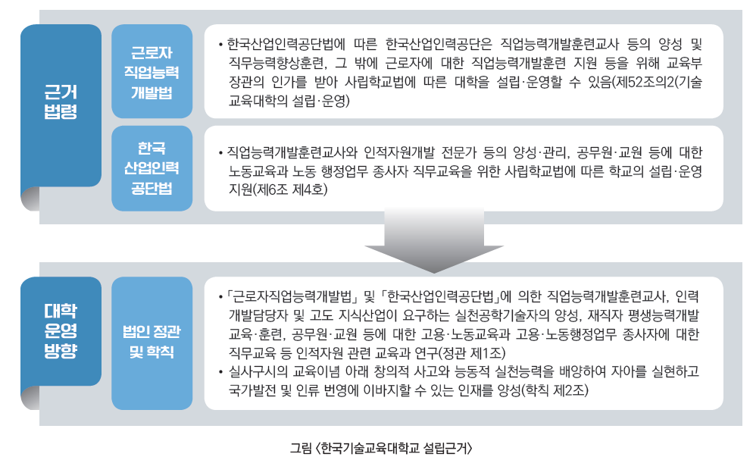

한기대 HRD, 왜 배우는가?
한국기술교육대의 설립근거와의 연계성

Slide 8
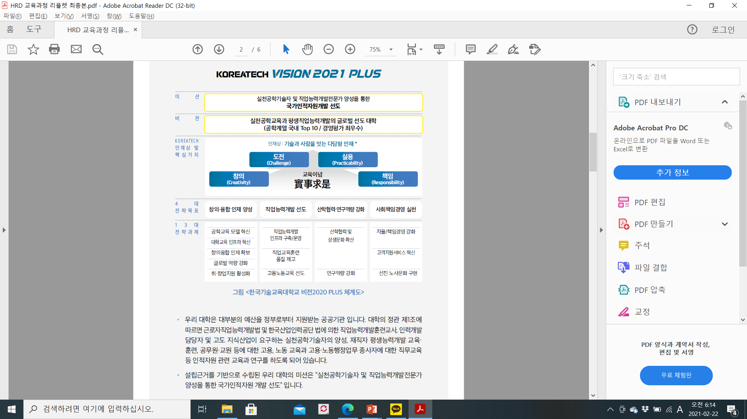
한기대 HRD, 왜 배우는가?
한국기술교육대 비전과 HRD교육과 연계성
우리대학은 대부분의 예산을 정부로부터 지원받는 공공기관임
설립근거를 기반으로 수립된 우리 대학의 미션은 <실천공학기술자 및 직업능력개발전문가 양성을 통한 국가인적자원 개발선도>이며, HRD교육은 한기대의 설립 근거 및 학교의 미션과 직접적으로 연계되어 있음
대학 비전 2020+와 직접적으로는 1.1 공학교육 모델 혁신과 간접적으로는 2.2. 직업교육훈련품질 제고와 연계되어 있음

Slide 9
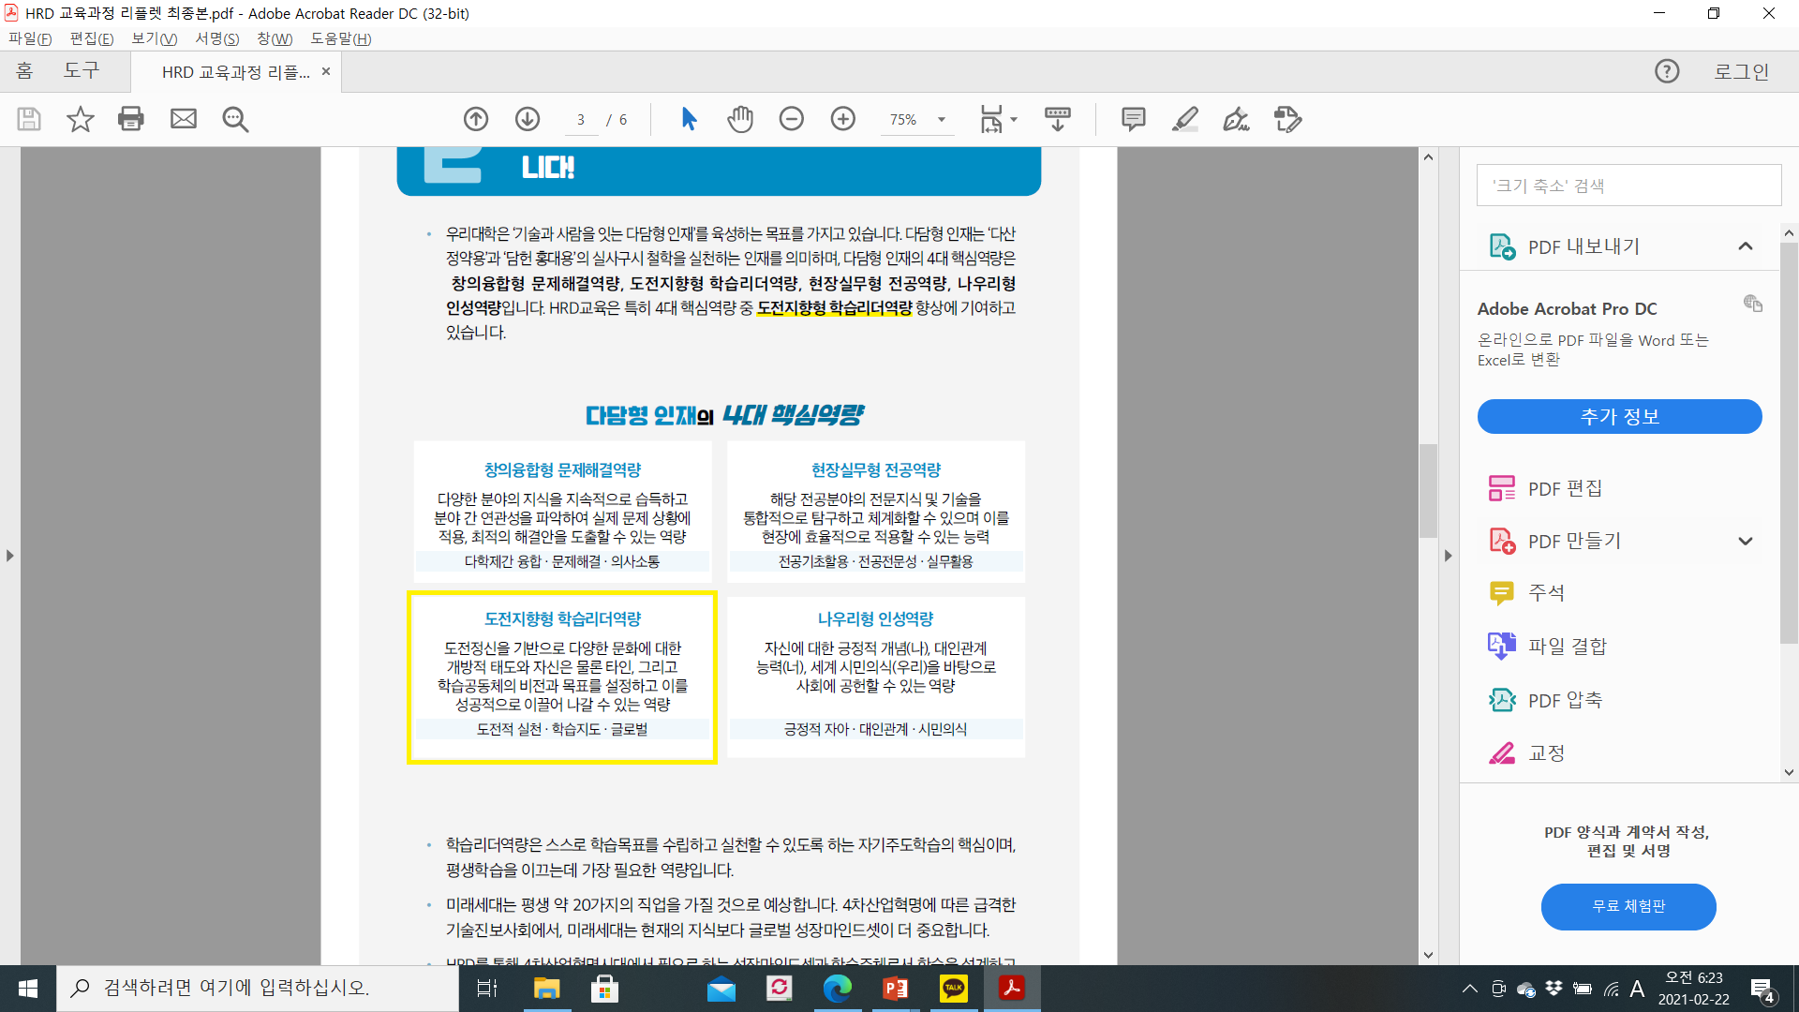
한기대 HRD, 왜 배우는가?
HRD교육을 통한 학습리더역량 함양
4차 산업혁명시대는 빠르게 지식이 변화, 생성되는 것이 특징이며, 따라서 새로운 지식을 스스로 찾고 빠르게 습득하는 자기주도적 학습역량이 매우 중요함
한기대 4대 핵심역량 중 <학습리더역량>은 스스로 학습목표를 수립하고 실천할 수 있도록 하는 자기주도학습의 핵심이며, 평생학습을 이끄는데 가장 필요한 역량임

Slide 10
한기대 HRD, 무엇을 배우는가?
HRD교육의 인재상 및 전공지식
HRD학과의 미션은 국가와 사회에서 필요로 하는 직업능력개발전문가 및 실천공학기술자를 양성하는 것으로, 이를 위해 직업훈련, 인력개발, 교육공학, 상담 등의 학문분야를 기반으로 HRD부전공을 통해 ‘학습리더역량’을 함양함
직업능력개발훈련교사로서 필요한 역할과 역량을 갖추도록 하는데 우선순위를 두고, 능력개발교육원의 직업능력개발훈련교사 양성과정과 동일한 내용으로 구성하여 운영
기업현장교사, 실천공학기술자, 직업능력개발 담당자로서의 역할을 수행할 수 있는 공통적인 내용을 중심으로 구성하도록 함
직업능력개발
훈련교사
직업훈련
역량
상담
역량
기업현장
교사
실천공학
기술자
학습리더
역량
인력개발역량
교육공학역량
인력개발
담당자
직업
훈련
인력
개발
교육
공학
상담

Slide 11


Slide 12


목차
√ HRD 담당자의 고민
√ 인적자원개발 단골손님
√ 전략적 인적자원개발
√ 역량모델(링)
√ 과정개발
√ 교육운영
√ 교육평가
HRD 노하우 Consulting

Slide 13

M 1
HRD 담당자의 고민
국내외 HRD 트렌드
국내 HRD의 현주소
국내 HRD 현장 스케치

Slide 14



학습목표
국내외 HRD 트렌드 이해
국내 HRD 현주소 및 HRD 담당자들의 고민 공유

Slide 15

국내외 HRD 트렌드

Slide 16





국외사례
151명
워싱턴 D.C
390명
일리노이주 시카고
451명
플로리다주 올랜드
HRD 노하우 Consulting

Slide 17
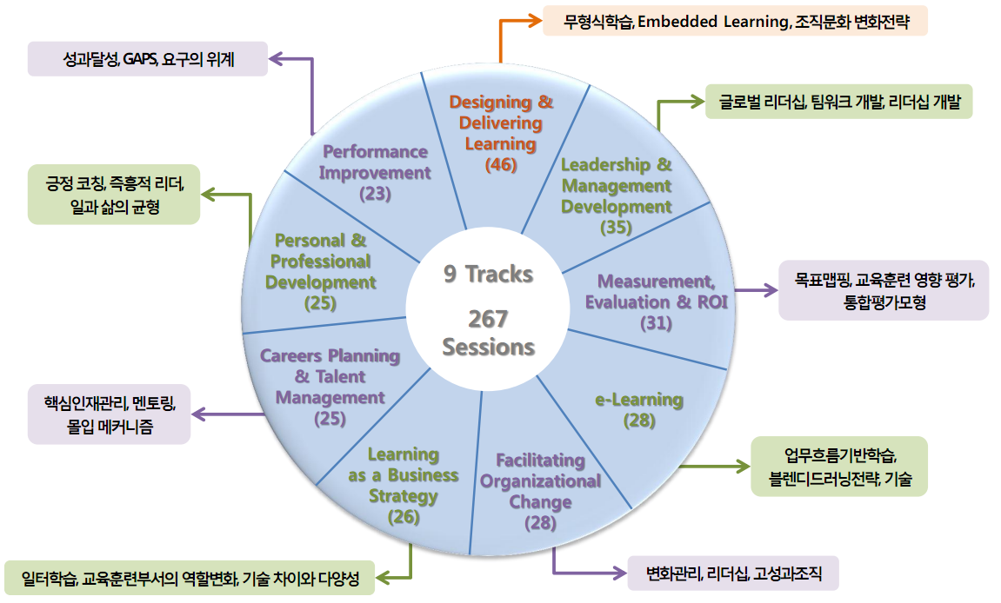
HRD 노하우 Consulting

Slide 18
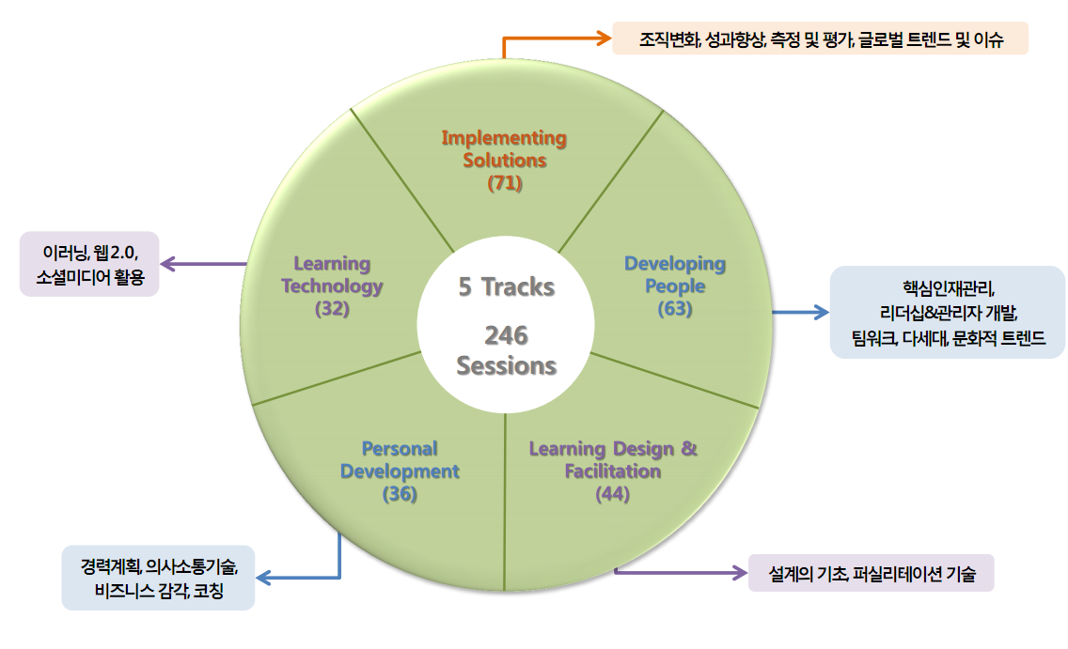
HRD 노하우 Consulting

Slide 19
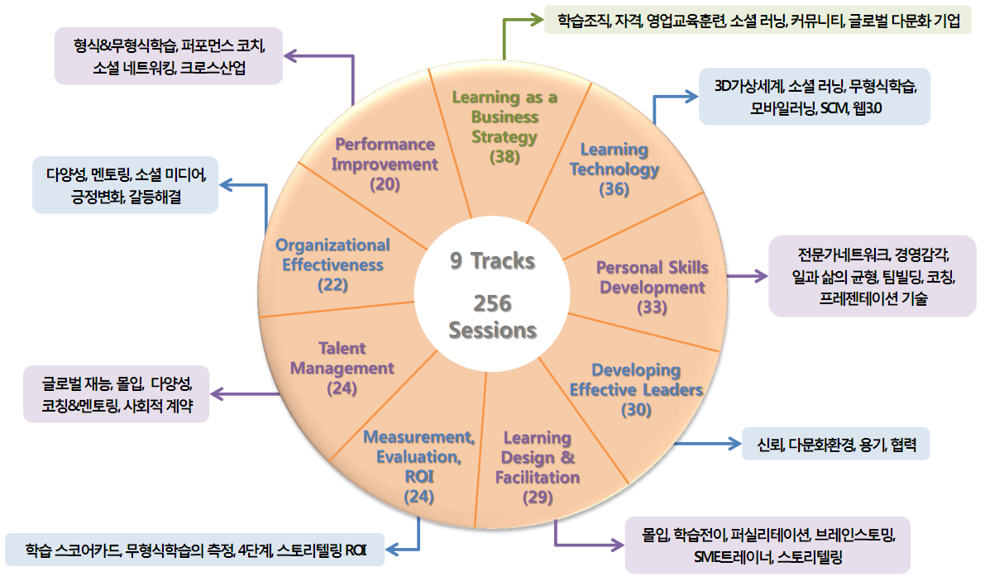
HRD 노하우 Consulting

Slide 20
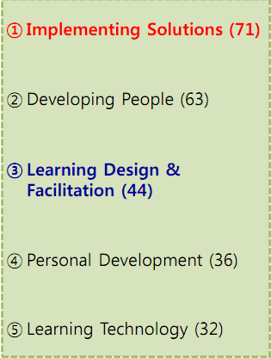
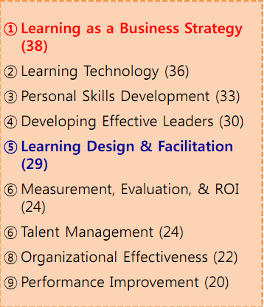
ASTD 트랙구성 변화
① Designing & Facilitating Learning(61)
② Leadership Development (49)
③ Human Capital (47)
④ Learning Technology (40)
⑤ Career Development (33)
⑥ Measurement, Evaluation, ROI (24)
⑦ Global HRD (19)
⑧ Sales Enablement (18)
⑨ Trends (12)
⑨ Government (12)
⑪ Higher Education (4)
5개 Track
9개 Track
11개 Track
HRD 노하우 Consulting

Slide 21

ASTD 트랙구성 변화
Activity-based HRD
Performance-based HRD
Learning
Performance
직원 개개인의 성과 향상
조직의 성과 향상
실행주체: HRD 담당자
실행주체: 전체 부서
관점: 비용
관점: 투자
HRD 노하우 Consulting

Slide 22
국내사례
주제영역 | 운영 회차 | 세션 수
• ASTD 컨퍼런스와 해외 HRD 동향 | 5 | 21
• 교육훈련의 평가와 성과측정 방안 | 5 | 20
• 핵심역량모델링과 HRD의 전략적 활용 | 5 | 19
• Global 우량기업의 HRD전략과 교육시스템 | 4 | 16
• HRD 조직의 비전과 스텝의 역량강화 | 4 | 14
• 이러닝 활성화를 위한 블렌디드 러닝 | 4 | 13
• 액션러닝 중심 기업교육과 HRD전략 | 4 | 10
자료: 한국HRD협회 포럼 기준
HRD 노하우 Consulting

Slide 23

국내 HRD 트렌드
전략적 HRD 강조
리더십 개발
핵심인재 육성
비 형식 학습 증가
성과 평가
조직문화 교육
HRD 노하우 Consulting

Slide 24

국내 HRD의 현주소

Slide 25

M 2
인적자원개발 단골손님
인적자원개발 단골손님은 누구인가?
단골손님들의 HRD에 대한 기대사항
HRD 이해관계자별 역할
HRD 단골손님 관리방법

Slide 26
학습목표
인적자원개발 단골손님 이해
HRD에 대한 단골손님들의 기대사항 이해
HRD 이해관계자별 역할 이해
HRD 이해관계자 관리 방법 이해

Slide 27

인적자원개발 단골손님은 누구인가?
조직 내에서 HRD활동에 영향을 미치고 영향을 받는 자
☞ HRD 내부 이해관계자 (Garavan, 1995)
경영층
관리자
HRD 담당자
인사 담당자
직원
경영층
관리자
HRD 담당자
인사 담당자
직원
HRD 노하우 Consulting

Slide 28

단골손님들의 HRD에 대한 기대사항

Slide 29
단골손님들의 HRD에 대한 기대사항
HRD 이슈 | 경영층 | 관리자 | HRD 담당자 | 인사 담당자 | 직원
HRD의 공헌 | 전략적 지렛대 역할 | 비즈니스의 현재 직무 필요성 부합 | 인적자원개발 효과적 이용과 잠재성개발 확보 | 인적자원의 효과적 이용 확보 | 스킬 수준 향상 및 승진 가능성 증대
HRD 추구사항 | 비즈니스의 전략적 목표 | 부서/기능의 스킬 니즈 | 조직과 개인 개발 니즈의 전략적 목표 | 비즈니스의 전략적 목표 | 개인 스킬 부족과 개발 니즈
HRD 부서 역할 | 조직 내 변화 추진자 | 관리자에게 서비스/조언/ 컨설팅 제공 | 관리자/ 직원에게 컨설팅/조언 제공자 | 관리자에게 컨설팅/조언 제공 | 개인학습 니즈 및 훈련 프로그램 설계
니즈 우선순위 | 조직 | 조직과 직무관련 니즈 | 조직과 개인니즈 균형 | 조직 | 개인
HRD 노하우 Consulting

Slide 30

단골손님들의 HRD에 대한 기대사항
훈련과 개발투자에 대한 최대한 회수
HRD는 조언과 컨설팅의 역할
경영층
고객에게 포커스
팀웍과 품질가치 증진, 변화 혁신
HRD 노하우 Consulting

Slide 31

단골손님들의 HRD에 대한 기대사항
스킬 부족 제거, 직무에 포커스
직원도 훈련 프로세스에 포함
관리자
훈련과 개발은 현업에 바탕
팀 빌딩 증진
HRD 노하우 Consulting

Slide 32
단골손님들의 HRD에 대한 기대사항
컨설턴트, 변화촉진자
전략적 목표달성에 공헌
HRD 관리활동에 혁신적 접근방법 도입
HRD 담당자
조직과 개인의 니즈 균형 달성
HRD활동에 이해관계자 참여 필요
HRD 노하우 Consulting

Slide 33

단골손님들의 HRD에 대한 기대사항
HRD는 인사 정책과 보조
고객의 니즈 부합, 조직 변화 촉진
HRD 활동에 관리자가 주도적 역할
인사 담당자
HRD는 지속성을 가져야 한다
인사에 필요한 객관적 데이터 필요
HRD 노하우 Consulting

Slide 34

단골손님들의 HRD에 대한 기대사항
직원들의 니즈 반영
HRD는 인정과 지위 제공
학습에 대한 공평한 기회
직원
학습활동은 이력화되어야 한다
HRD 활동 프로세스에 참여
HRD 노하우 Consulting

Slide 35

HRD 이해관계자별 역할

Slide 36
HRD 이해관계자별 역할
☞ Megginson(1993)의 이해관계자간 책임과 역할
비전
코칭 및 멘토링 등을 통한 학습지원
관리자
프
로
세
스
인적자원개발
파트너십
자
원
경영층
HRD 전문가
정책수립,
타 HR부문과의 연계
컨설팅, 학습촉진 정책수립 지원
직원
자기주도학습, 조직목표 달성에 기여
전략
HRD 노하우 Consulting

Slide 37


현장의 목소리

Slide 38

HRD에 대한
각 이해관계자별 역할 및
수행 정도

Slide 39

이해관계자 역할 수행
전반적으로 부족
WHY
이해관계자
역할수행 정도
기대사항 多
역할 인식 부족
HRD 노하우 Consulting

Slide 40
인적자원개발
경영성과 기여도

Slide 41
경영성과 기여도
기여도 낮다
WHY
경영성과 기여도
현업적용, 실천 부족
성과측정 및 인프라 부족
체계적인 관리 프로세스 부족
HRD 노하우 Consulting

Slide 42
직원들의 학습 후
현업적용 및 실천

Slide 43
현업적용 실천도
WHY
현업적용
부족 사유
제도, 인프라 미 구축
관리자역할 부족
HRD 노하우 Consulting

Slide 44
인적자원개발의
인사활용도

Slide 45
교육과 인사 연계성
활용도 낮다
WHY
인사 활용도
인사활용 객관적 데이터 부족
교육과 인사 연결고리 부족
인사담당자 의지 부족
HRD 노하우 Consulting

Slide 46
인적자원개발의
HRD 시스템 기여도

Slide 47
HRD 시스템
기여도 낮다
WHY
HRD 시스템
기여도
데이터 활용 유용성 부족
데이터 활용 인프라/제도 부족
HRD 노하우 Consulting

Slide 48
현장의 목소리 Summary

Slide 49
현장의 목소리 Summary
HRD 주요가치 및 기대사항
주요내용 | 경영층 | 관리자 | HRD 담당자 | 인사 담당자 | 직원
ㆍ기업의 생존에 필수 ㆍ경영성과에 기여 ㆍ조직활성화 ㆍ경영의 전략적 파트너 역할 ㆍ인재가 경영의 주체 ㆍ미래성장에 경쟁력확보 ㆍ평생직업 보장 ㆍ조직내 문제점 해결 ㆍ조직 핵심가치 ㆍ수요자 맞춤형 교육과정 제공 ㆍ교육의 기회균등 ㆍ직원들의 가치태도 변화 ㆍ교육후 인사에 공정한 반영 ㆍ개인의 능력개발 | o o o o o o | o o o o o | o o o o o o o | o o o o o o | o o o o o
HRD 노하우 Consulting

Slide 50
현장의 목소리 Summary
이해관계자별 역할
경영층
ㆍ지속적인 관심과 예산 투자
ㆍ학습문화 조성
ㆍ조직의 가치와 인재상 정립
ㆍHRD를 전략적 파트너
HRD 노하우 Consulting

Slide 51
현장의 목소리 Summary
관리자
ㆍ부하육성 및 책임감
ㆍ동기부여와 비전제시
ㆍ역량개발 관여 및 지도
ㆍ현업활용 체크 및 피드백
ㆍ교육과 업무 노하우 전수
HRD 노하우 Consulting

Slide 52
현장의 목소리 Summary
HRD 담당자
ㆍ경영성과 기여도 제시
ㆍ경영전략과 연계한 교육
ㆍ관리자역할 인프라 구축
ㆍ컨설턴트 역할 수행
ㆍ조직의 학습문화 정착
ㆍ이해관계자 기대사항 반영
ㆍ동기부여를 위한 교육제도 강화
ㆍ유용한 데이터 생산 및 활용
ㆍ교육기회의 공평성
HRD 노하우 Consulting

Slide 53
현장의 목소리 Summary
인사 담당자
ㆍ교육후 인사연계 강화
ㆍ능력에 따른 적재적소 인재배치
ㆍHRD와 HRM 연계강화
ㆍ경력개발에 대한 로드맵 제시
ㆍ관리보다는 지원역할
ㆍHRD 산출물 인사에 활용
HRD 노하우 Consulting

Slide 54
현장의 목소리 Summary
직원
ㆍ학습 후 현업적용 필요
ㆍ조직목표와 연계하여 능력개발
ㆍ자기능력개발 강화
ㆍ역량개발에 대한 마인드 전환
HRD 노하우 Consulting

Slide 55
현장의 목소리 Summary
이해관계자별 역할 부족 사유
ㆍ각 이해관계자별 역할 인식 부족
ㆍ교육에 대한 관심 부족
ㆍ제도 및 인프라 부족
ㆍ교육과 업무의 분리
ㆍ교육의 단기적인 효과 기대
ㆍHRD 공감대 부족
ㆍ이해관계자 기대, 역할반영 미흡
ㆍ인사와 교육의 연계성 부족
ㆍ경영층의 단기적인 성과 기대
HRD 노하우 Consulting

Slide 56
현장의 목소리 Summary
ㆍ인사부서의 HRD 중요성인식 부족
ㆍ직원은 자기개발에 치중
ㆍHRD 전문성 부족
ㆍ교육에 대한 공통분모 부족
ㆍ교육목표가 불투명
ㆍ교육결과의 신뢰성 부족
ㆍ관리자들의 교육지원 부족
ㆍ직원의 현업실천도 부족
ㆍ교육을 투자보다는 비용 인식
HRD 노하우 Consulting

Slide 57
현장의 목소리 Summary
경영성과 기여도 및 낮은 사유
ㆍ비용대비 효과는 부족
ㆍ체계적인 관리 부족
ㆍ구체적인 성과목표 및 역할 부족
ㆍ교육과 경영의 분리
ㆍ성과에 대한 실체 부족
ㆍ성과측정 인프라 부족
ㆍ성과측정 제도 부족
ㆍ교육성과 신뢰 부족
ㆍ교육성과 데이터 제공 부족
ㆍ교육과 인사의 연계 부족
ㆍ직원 현업적용 및 실천 부족
HRD 노하우 Consulting

Slide 58
현장의 목소리 Summary
학습 후 현업적용 실천도 및 낮은 사유
ㆍ제도, 인프라가 부족
ㆍ자발성과 능동성 부족
ㆍ현업업무 과중
ㆍ실천 안해도 불이익 없음
HRD 노하우 Consulting

Slide 59
현장의 목소리 Summary
인적자원개발의 인사활용도 및 낮은 사유
ㆍ형식적인 인사고과 반영
ㆍ교육과 인사의 연계성 부족
ㆍ개인별 능력수준 객관성 부족
ㆍ인사에 활용할 데이터 부족
HRD 노하우 Consulting

Slide 60
현장의 목소리 Summary
HRD 시스템 기여도 및 낮은 사유
ㆍ유용하게 활용할 데이터 부족
ㆍ활용할 제도 미흡
ㆍ데이터 신뢰성 부족
ㆍ개인별 다양한 정보 데이터 부족
HRD 노하우 Consulting

Slide 61
현장의 목소리 Summary
향후 HRD 시스템 기대사항
ㆍ개인, 조직 역량수준
ㆍ경력개발지원 시스템
ㆍ맞춤식 교육과정제공
ㆍ경영성과 기여도 데이터 제공
ㆍ교육과 인사연계 시스템
ㆍ객관화된 역량정보
ㆍ현업적용 및 실천 시스템
ㆍ교육성과측정 시스템
ㆍ교육니즈조사 시스템
ㆍ면담, 코칭 시스템
ㆍ학습진행 현황 파악 시스템
HRD 노하우 Consulting

Slide 62
HRD 단골손님 관리방법

Slide 63
HRD 단골손님 관리방법
예측 가능성 |  | 관심도
높음 | 낮음 | 높음 | 낮음
A. 거의 문제없음 직원 | B. 예측불가능 하지만 관리가능 | E. 최소한도의 노력 | F.문제 없음 직원
C. 파워는 있으나 예측가능 인사담당자 최고경영자 | D. 가장 위험하나 기회 상존 일선 관리자 | G. 만족만 유지 최고경영자 인사담당자 | H. 주요 역할자 일선 관리자
낮
음
파
워
높
음
HRD 노하우 Consulting

Slide 64
HRD 단골손님 관리방법
관계자가 시점에 따라 교육성과에 미치는 영향력
구분/시점 | 교육 전 | 교육 중 | 교육 후
상사 | 1 | 8 | 3
강사/담당자 | 2 | 4 | 9
학습자 본인 | 7 | 5 | 6
출처:
Transfer Of Training
Action-packed Strategies To Ensure High Payoff From Training Investments
by John W. Newstrom, Mary Broad
HRD 노하우 Consulting

Slide 65
HRD 이해관계자별 역할수준 성숙도 진단

Slide 66
HRD 이해관계자별 성숙도 진단
경영층 역할
역할 | 성숙도
 | 상 | 중 | 하
▪ 지속적인 관심과 예산 투자
▪ 학습문화 조성
▪ HRD를 전략적 파트너로 인식
HRD 노하우 Consulting

Slide 67
HRD 이해관계자별 성숙도 진단
관리자 역할
역할 | 성숙도
 | 상 | 중 | 하
▪ 부하육성 및 책임감
▪ 학습문화 조성
▪ 동기부여 및 비전제시
▪ 역량개발 관여 및 지도
▪ 부하직원 학습 후 현업활용 체크 및 피드백
HRD 노하우 Consulting

Slide 68
HRD 이해관계자별 성숙도 진단
HRD 담당자 역할
역할 | 성숙도
 | 상 | 중 | 하
▪ 경영성과 기여도 제시
▪ 경영전략과 HRD의 연계성
▪ 이해관계자 기대사항 반영 및 역할수행 인프라 제공
▪ HRD와 HRM의 연계성
▪ 학습문화 정착을 위한 교육제도
▪ HRD 시스템 유용성 (역량진단-현업적용-성과측정)
▪ 역량별 맞춤형 교육과정 제공
▪ 경력개발에 대한 교육로드맵 제공
▪ 컨설턴트 역할 수행
HRD 노하우 Consulting

Slide 69
HRD 이해관계자별 성숙도 진단
인사 담당자 역할
역할 | 성숙도
 | 상 | 중 | 하
▪ HRD와 HRM의 연계성
▪ 경력개발 제도 및 로드맵 제공
▪ 이해관계자 기대사항 반영
▪ 적재적소 인재배치 (직무 Position별 자격 요건화)
▪ 학습문화 정착을 위한 인사제도
▪ 핵심인력 육성체계 제공
HRD 노하우 Consulting

Slide 70
HRD 이해관계자별 성숙도 진단
직원 역할
역할 | 성숙도
 | 상 | 중 | 하
▪ 자기계발 책임성
▪ 본인 역량수준에 따른 교육과정 선택 및 수강
▪ 조직목표와 연계한 능력개발
▪ 학습 후 현업적용 실천 노력
HRD 노하우 Consulting

Slide 71
이해관계자별 역할수준 종합 분석 Sheet
강점
약점
기회
위협

